Slide 1
Επιδημιολογια τροφιμογενων νοσηματων Διαλεξη 3^{η}
Παλαιογεώργου Αναστασία-Μαρίνα M.Sc., Ph.D. Πανεπιστημιακή υπότροφος

Slide 2
3. Χαρακτηριστικά και μετάδοση λοιμογόνων παραγόντων

Slide 3
Η εκδήλωση μιας οποιασδήποτε λοιμώδους νόσου αποτελεί τη συνισταμένη της αλληλεπίδρασης τριών παραγόντων, του λοιμογόνου παράγοντα (παθογόνου), του ανθρώπου (ξενιστή) και του περιβάλλοντος, οι οποίοι καταλαμβάνουν τις κορυφές ενός ισόπλευρου τριγώνου.

Slide 4
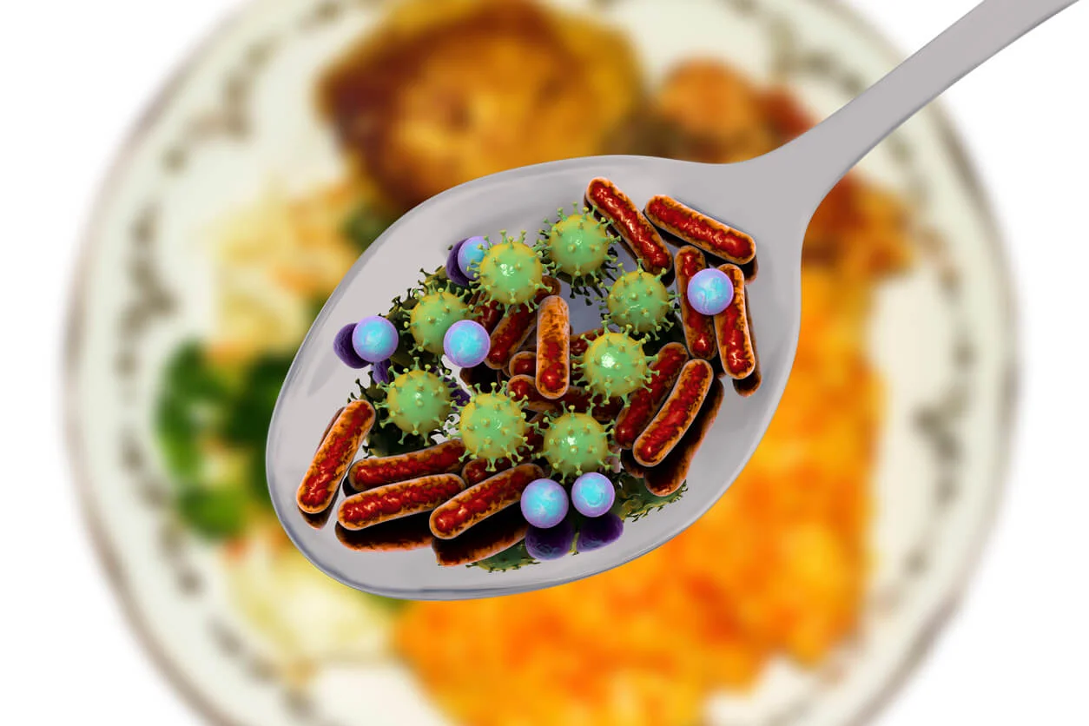
Χαρακτηριστικά λοιμογόνων παραγόντων
Μολυσματικότητα
Παθογονικότητα
Λοιμοτοξικότητα
Ανοσοποιητική ικανότητα
Αντοχή

Slide 5
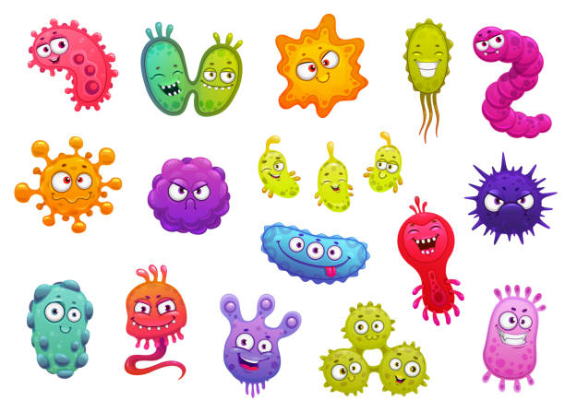
Eίναι η ικανότητα ενός λοιμογόνου παράγοντα να μολύνει τον αντίστοιχο ξενιστή, δηλ. να εγκαθίσταται και να πολλαπλασιάζεται. Μέτρο της είναι η ελάχιστη μολυσματική δόση (minimum infective dose, MID) που εξαρτάται από την πύλη εισόδου του λοιμογόνου παράγοντα, την ηλικία του ξενιστή κ.λπ.
Μολυσματικότητα (infectivity):

Slide 6
Eίναι η εγγενής, γενετική ικανότητα ενός λοιμογόνου παράγοντα να προκαλεί έκδηλη νόσο. Εξαρτάται από την αλληλεπίδραση ξενιστή-λοιμογόνου παράγοντα (π.χ. διεισδυτικότητα, τοξινογόνος ή λοιμογόνος δύναμη παθογόνου, ικανότητα δημιουργίας αντιδράσεων υπερευαισθησίας, αντίσταση στη φαγοκύτωση).
Παθογονικότητα (pathogenicity):

Slide 7
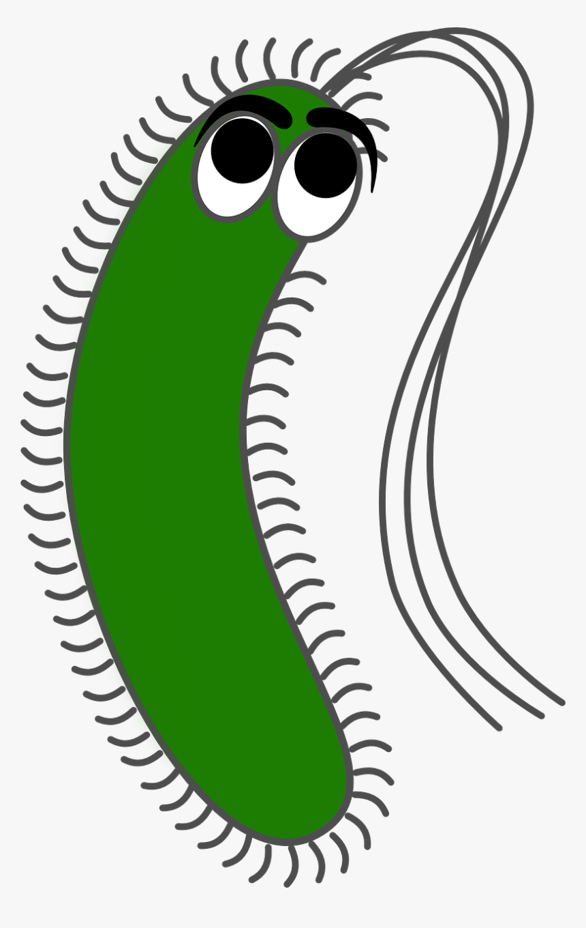
Eίναι η μέτρηση της ικανότητας πρόκλησης νόσου στον ξενιστή. Εκφράζει τον βαθμό βλαπτικότητας (harmfulness) του λοιμογόνου παράγοντα στον ξενιστή.
Λοιμοτοξικότητα (virulence):

Slide 8
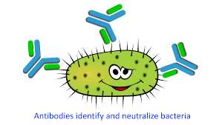
Eίναι η ικανότητα ενός λοιμογόνου παράγοντα να δημιουργεί μια ειδική, ισχυρή και διαρκή ανοσία στον ξενιστή.
Ανοσοποιητική ικανότητα (immunogenicity):

Slide 9
Η ικανότητα του μικροβιακού –λοιμογόνου– παράγοντα να ανθίσταται στη χρήση ουσιών που χρησιμοποιούνται για την καταπολέμησή του και να επιβιώνει της αντιμικροβιακής θεραπείας. Η μικροβιακή αντοχή είναι αποτέλεσμα της εξελικτικής πορείας των μικροοργανισμών.
Mικροβιακή αντοχή (microbial resistance):

Slide 10
Υποδόχα (reservoirs) λοιμογόνων παραγόντων
Άνθρωπος
Άλλα σπονδυλωτά ζώα
Αρθρόποδα (π.χ. έντομα)
Άψυχο περιβάλλον (π.χ. φυτά, έδαφος, νερό)

Slide 11
Υποδόχα ζωικού βασιλείου (ξενιστές)
Βιολογικοί ξενιστές (biological hosts): Οι λοιμογόνοι παράγοντες πολλαπλασιάζονται ή εξελίσσονται μέσα ή πάνω σε αυτούς.
Κύριος ή πρωτεύων ξενιστής
Ενδιάμεσος ή δευτερεύων ξενιστής
Μηχανικοί ξενιστές (mechanical/transport hosts): Οι λοιμογόνοι παράγοντες επιζούν και μεταφέρονται από αυτούς, χωρίς όμως να πολλαπλασιάζονται ή να εξελίσσονται βιολογικά.

Slide 12
Ορισμένοι λοιμογόνοι παράγοντες μπορεί να έχουν δύο ή και περισσότερους βιολογικούς ξενιστές. Αν πρόκειται για πρωτόζωα ή μετάζωα με εξελικτικό βιολογικό κύκλο, είναι δυνατόν το ένα είδος ξενιστή να υποδέχεται συστηματικά τις ανώριμες, προνυμφικές ή άφυλες μορφές, ενώ το άλλο τις ώριμες, τελικές ή έμφυλες μορφές. Στις περιπτώσεις αυτές ο ξενιστής της πρώτης κατηγορίας ονομάζεται ενδιάμεσος ή δευτερεύων ξενιστής (intermediate or secondary host), ενώ της δεύτερης κατηγορίας κύριος ή πρωτεύων ξενιστής (definitive or primary host).
Π.χ. για την ταινία εχινόκοκκο (Echinococcus granulosus) ενδιάμεσοι ξενιστές είναι το πρόβατο, άλλα φυτοφάγα ζώα και περιστασιακά ο άνθρωπος και κύριος ξενιστής ο σκύλος και σπανιότερα άλλα σαρκοβόρα ζώα.
Για παράδειγμα...

Slide 13
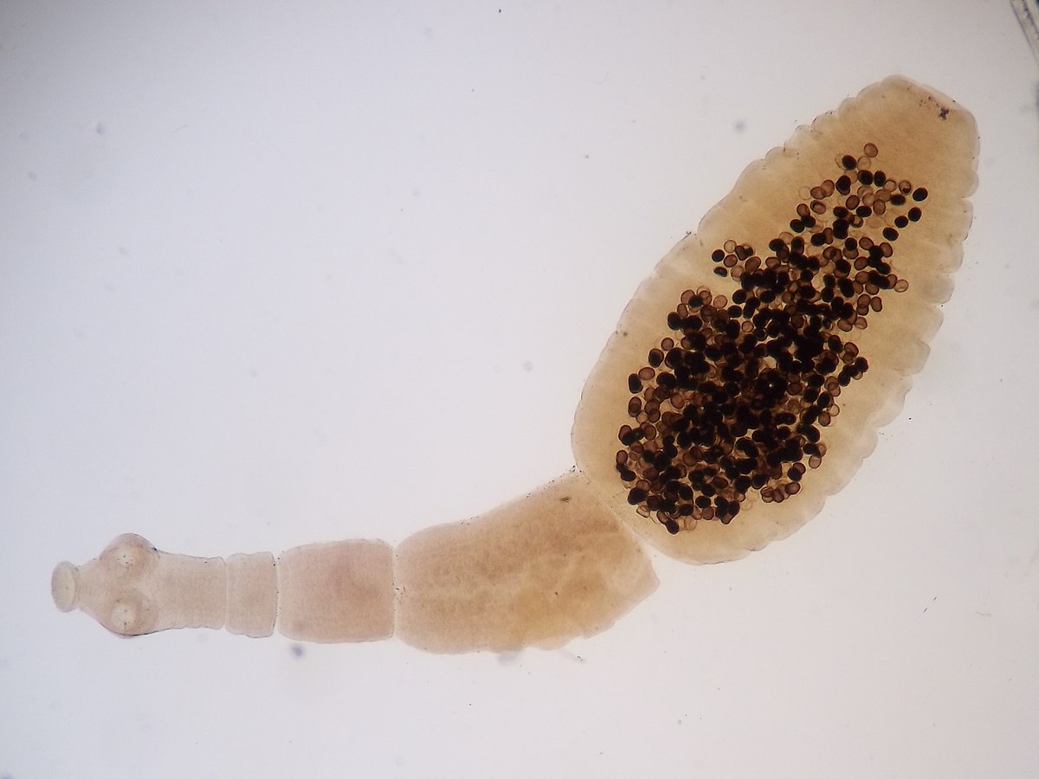
Το σύνολο των δυνητικών βιολογικών ξενιστών ενός λοιμογόνου παράγοντα ονομάζεται και φάσμα ξενιστών (host range).
Echinococcus granulosus

Slide 14
Για παράδειγμα...
Οι οικιακές μύγες, αποτελούν τους πιο συχνούς μηχανικούς ξενιστές των σαλμονελλών και σιγκελλών!!

Slide 15
Ο όρος πηγή μόλυνσης δεν είναι ταυτόσημος με τον όρο πηγή μίανσης (source of contamination), καθότι ο δεύτερος αφορά τη μεταφορά και –δυνητικά– τον πολλαπλασιασμό λοιμογόνων παραγόντων σε στοιχεία του άψυχου περιβάλλοντος.
π.χ.
ένας μικροβιοφορέας μάγειρας μπορεί να αποτελέσει την ‘πηγή μίανσης’ μιας σαλάτας, η οποία με τη σειρά της μπορεί να αποτελέσει την ‘πηγή μόλυνσης’ ενός ανθρώπου.
ένας βόθρος μπορεί να αποτελέσει την ‘πηγή μίανσης’ του νερού μιας δεξαμενής, που με τη σειρά του μπορεί να αποτελέσει ‘πηγή μόλυνσης’ για τον πληθυσμό που το καταναλώνει ή το χρησιμοποιεί.

Slide 16
Χρονικές φάσεις λοίμωξης
Μετά την ενεργό έκθεση στον λοιμογόνο παράγοντα («ενεργός επαφή») ακολουθεί η λανθάνουσα περίοδος (latent period) κατά τη διάρκεια της οποίας ο λοιμογόνος παράγοντας δεν αποβάλλεται στο περιβάλλον (λανθάνουσα μόλυνση). Το χρονικό διάστημα ανάμεσα στην έκθεση στο λοιμογόνο παράγοντα και στην εμφάνιση των πρώτων κλινικών συμπτωμάτων ή σημείων της αντίστοιχης νόσου καλείται περίοδος (χρόνος) επώασης (incubation time/period).

Slide 17
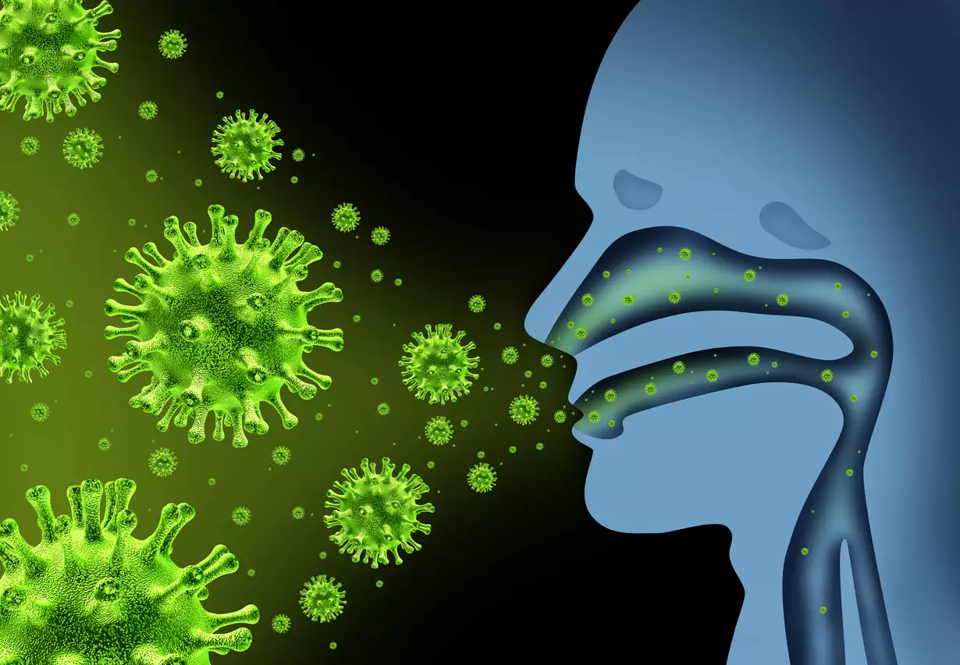
Η λανθάνουσα περίοδος είναι, κατά κανόνα, μικρότερη από την περίοδο επώασης.
Όσο μικρότερη είναι η λανθάνουσα περίοδος, τόσο ταχύτερη είναι η μετάδοση του λοιμογόνου παράγοντα και η διασπορά ενός λοιμώδους νοσήματος.
Η περίοδος μεταδοτικότητας διαρκεί για όσο χρόνο λαμβάνει χώρα αποβολή του λοιμογόνου παράγοντα στο περιβάλλον, σε δόση επαρκή για τη μετάδοσή του.
Η μόλυνση θεωρείται ενεργός (patent infection) κατά τη διάρκεια τόσο της λοίμωξης όσο και της περιόδου μεταδοτικότητας, όπου περιλαμβάνεται και η περίοδος φορίας, κατά την οποία ο φορέας (μολυσμένο άτομο) δεν εμφανίζει κλινικές εκδηλώσεις της νόσου αλλά μπορεί να συμβάλλει στη διασπορά του λοιμογόνου παράγοντα και κατά συνέπεια της νόσου την οποία προκαλεί.

Slide 18
Μετάδοση λοιμογόνων παραγόντων
Μετάδοση ενός λοιμογόνου παράγοντα είναι η μεταφορά του παράγοντα αυτού από μια πηγή μόλυνσης σε ένα επιδεκτικό άτομο.
Άμεση
Έμμεση

Slide 19
Η άμεση μετάδοση περιλαμβάνει την –χρονικά και τοπικά– άμεση μεταφορά ενός λοιμογόνου παράγοντα από μια πηγή μόλυνσης στην κατάλληλη πύλη εισόδου ενός επιδεκτικού ατόμου, με έναν από τους τρόπους που παρουσιάζονται στο Σχήμα 11.
Η έμμεση μετάδοση μπορεί να γίνει αερογενώς (airborne), δια μέσου ενός άψυχου «αγωγού» (vehicle-borne) π.χ. (π.χ. είδη προσωπικής χρήσης, νερό, τρόφιμα, αίμα κ.λπ.) ή μέσω ενός έμψυχου διαβιβαστή (vector-borne) π.χ. αρθρόποδα.

Slide 20
Η αερογενής μετάδοση χαρακτηρίζεται από τη διασπορά αιωρούμενων σωματιδίων φορτισμένων με μικρόβια ή άλλους λοιμογόνους παράγοντες και τελικά τη μεταφορά στο αναπνευστικό σύστημα ενός επιδεκτικού ατόμου. Τα αιωρούμενα σωματίδια έχουν γενικά μικρότερες διαστάσεις και βάρος από τα σταγονίδια της άμεσης μετάδοσης (droplets) και γι’ αυτό, σε αντίθεση προς εκείνα, δεν πέφτουν γρήγορα στο έδαφος αλλά αιωρούνται στον αέρα για μεγάλο χρονικό διάστημα.
Αερογενής μετάδοση

Slide 21
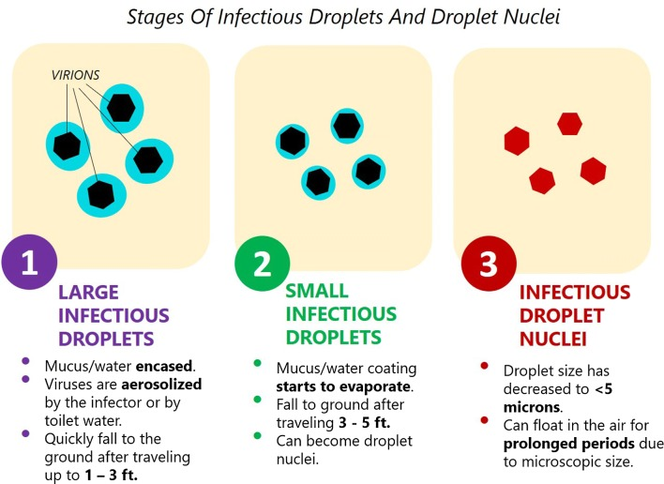
Τα αιωρούμενα σωματίδια της αερογενούς μετάδοσης είναι δύο ειδών, οι «πυρήνες σταγονιδίων» (droplet nuclei) και η «σκόνη» (dust). Οι πυρήνες σταγονιδίων είναι τα μικροσκοπικά κατάλοιπα που προκύπτουν, όταν εξατμιστούν τα υγρά συστατικά των μεγαλύτερων σταγονιδίων της άμεσης μετάδοσης (droplets). Η σκόνη αποτελείται από ανομοιόμορφα σωματίδια με ποικίλη προέλευση (π.χ. από το έδαφος, το πάτωμα, μιασμένα ρούχα κ.λπ.) και κοινό χαρακτηριστικό την εξαρχής στερεή σύσταση, το μικροσκοπικό μέγεθος και τη δυνατότητα μακροχρόνιας εναιωρήσεως στον ατμοσφαιρικό αέρα.

Slide 23
Επιδημιολογία τροφιμογενών νοσημάτων
Νικόλαος Ανδρίτσος
© Εκδόσεις ΕΜΒΡΥΟ, 2020
ISBN 978-618-5252-21-2
Ευχαριστώ πολύ!!
palaio_n@aegean.gr

